Slide 1
54º Fórum Nacional de Reitores da ABRUEM
maio/2014

Slide 2
Rede Nacional de Ensino e Pesquisa - RNP

Slide 3
Histórico
1989: criação pelo MCT
1999: MCT e MEC assinaram o Programa Interministerial de Implantação e Manutenção da RNP (PIMM)
1999: institucionalização da RNP
2000: inauguração backbone RNP2
2002: assinatura do Contrato de Gestão com o MCT
2006: início de um novo ciclo
2007: renovação do Contrato de Gestão até 2010
2010: renovação do Contrato de Gestão, agora por 06 anos
2011: mais um ciclo – backbone multigigabit
2011: integram o Programa RNP MinC e MS
2012: lançado o evento Fórum RNP

Slide 4
Identidade
Essência
Instituição de conhecimento e articulação, voltada para a viabilização e a gestão de soluções inovadoras de interesse público utilizando as TIC em redes avançadas de educação e pesquisa.
Missão
Promover o uso inovador de redes avançadas.
Visão
Ser reconhecida por prover a integração global e a colaboração apoiada em TICs para a melhoria da qualidade da educação e pesquisa.
Valores
Inovação e Pioneirismo;
Cooperação e Colaboração;
Compromisso e Comprometimento;
Ética e Transparência;
Respeito.

Slide 5
Origem dos recursos
Recursos para infraestrutura da rede (ação 4172);
Recursos do contrato de gestão (ação 4655);
Recursos aditivados ao contrato de gestão;
Emenda parlamentar - Infraestrutura de rede de campus (ação 1E14);
Lei de Informática 8.248;
FINEP;
Contrato de serviços.

Slide 6
Rede Ipê
A rede Ipê é uma infraestrutura de rede Internet voltada para a comunidade brasileira de ensino e pesquisa.
Baseada em tecnologia de transmissão óptica, a rede Ipê está entre as mais avançadas do mundo.
Possui conexão com redes acadêmicas estrangeiras, tais como Clara (América Latina), Internet2 (Estados Unidos) e Géant (Europa).

Slide 7
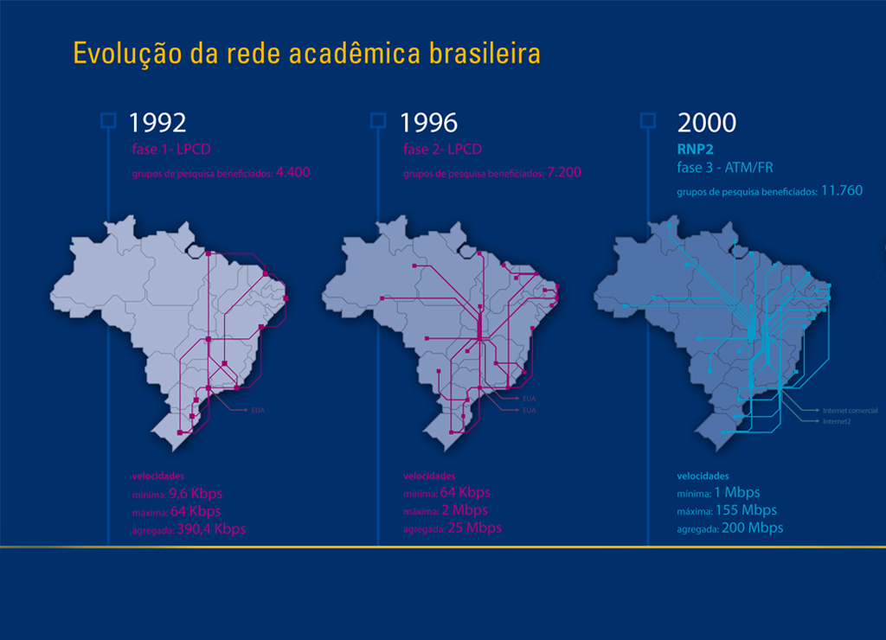

Slide 8
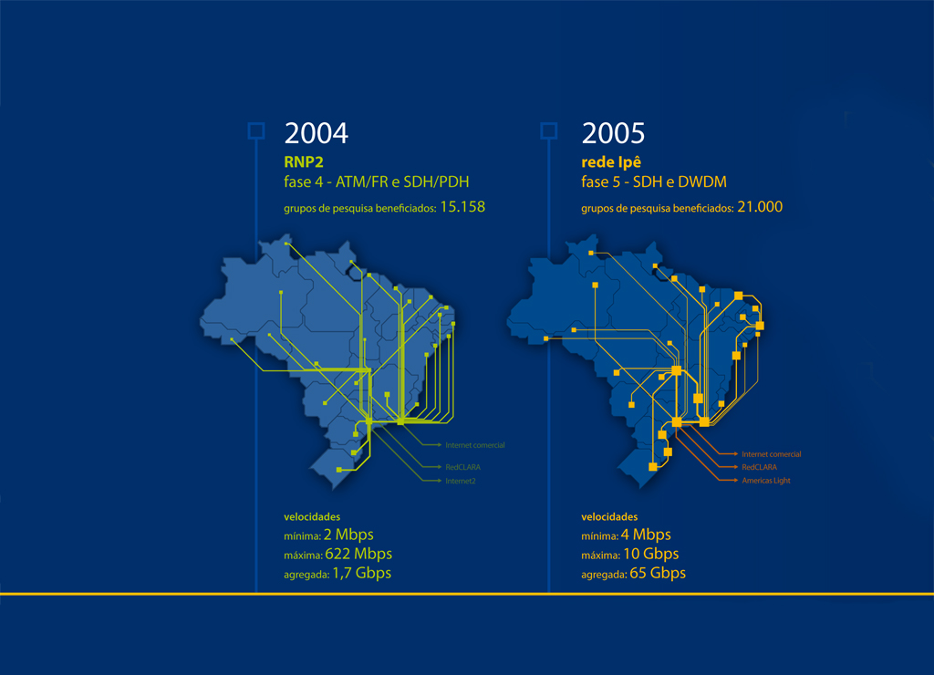

Slide 9
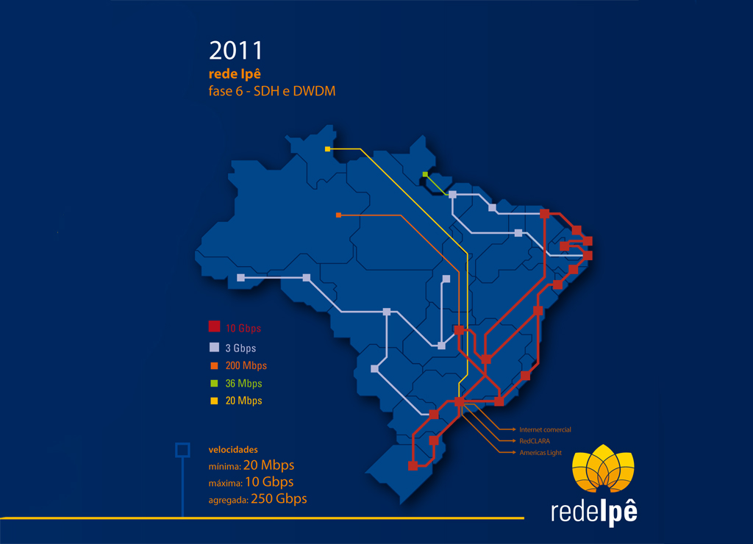

Slide 10
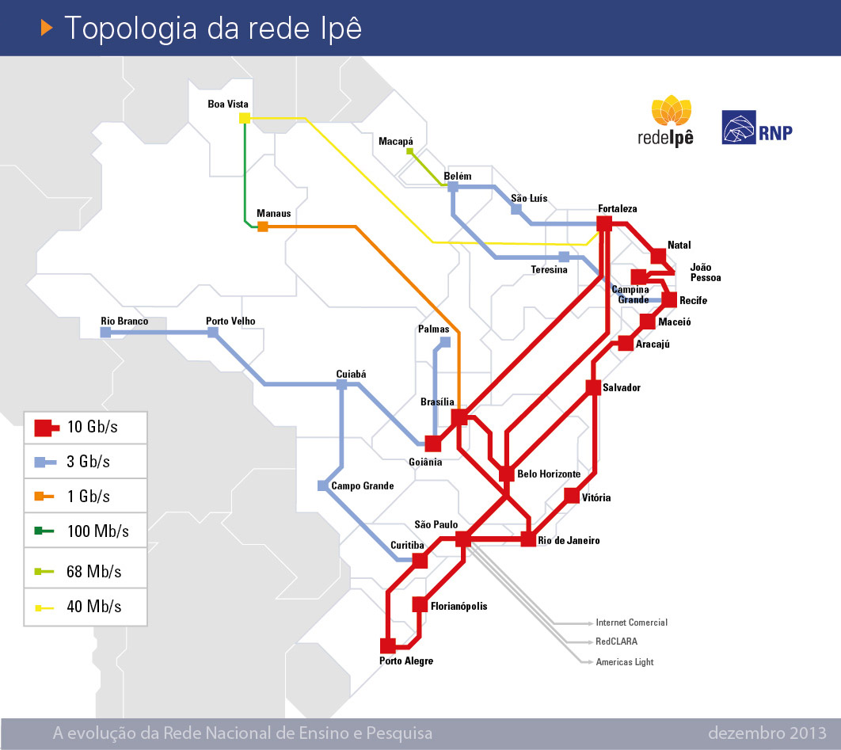

Slide 11
Eventos
Workshop RNP (WRNP)
  apresentação dos resultados dos Grupos de Trabalho
  Tema 2014: Infraestrutura definida por Software
  data: maio 2015 - Vitória (ES)
Fórum RNP
  discussões estratégicas sobre o papel de TICs no desenvolvimento da educação e pesquisa no Brasil
  Tema 2014: e-Saúde
  data: 02. a 04.09.2014 – Hotel San Marco, Brasília (DF)
Seminário de Capacitação e Inovação (SCI)
  diversas trilhas de capacitação
  palestras informativas e sobre novidades técnicas
  data: 27 a 31.10.2014 - Belo Horizonte (MG)

Slide 12
Escola Superior de Redes
Objetivos:
  formação / atualização de recursos humanos em TI
  privilegia um estudo totalmente prático
  presença em todas as regiões do país
Cursos:
  Administração de sistemas
  Administração e projetos de redes
  Segurança
  Mídias de suporte à colaboração digital
  Governança em TIC
  Gestão de Identidade
Localidades:
  07 unidades em funcionamento: Brasília, João Pessoa,
  Rio de Janeiro, Salvador, Cuiabá, Porto Alegre e Belém
Informações :
  http://www.esr.rnp.br/

Slide 13
Clientes da RNP

Slide 14
Gestão de Serviços

Slide 15
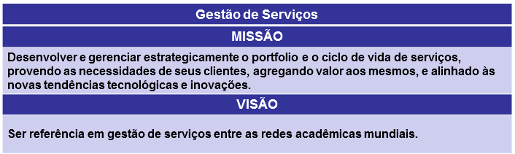
Gestão de Serviços

Slide 16

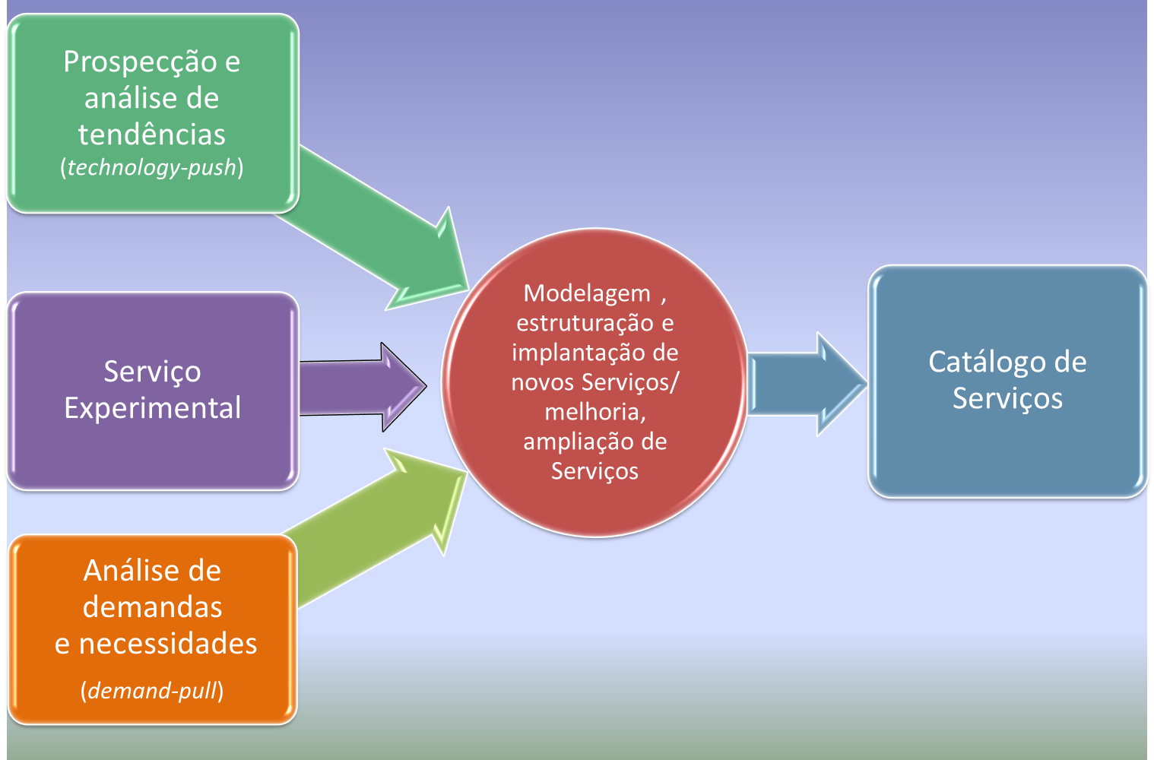
Gestão do Portfólio de Serviços

Slide 17
Catálogo de Serviços da RNP

Slide 18

Catálogo de Serviços da RNP

Slide 19
Catálogo de Serviços da RNP
Serviços de Comunicação e Colaboração
Serviços de Disponibilização de Conteúdos Digitais
Serviços de Gestão de Identidade
Serviços de Hospedagem Estratégica
Serviços de Suporte à Rede Acadêmica

Slide 20
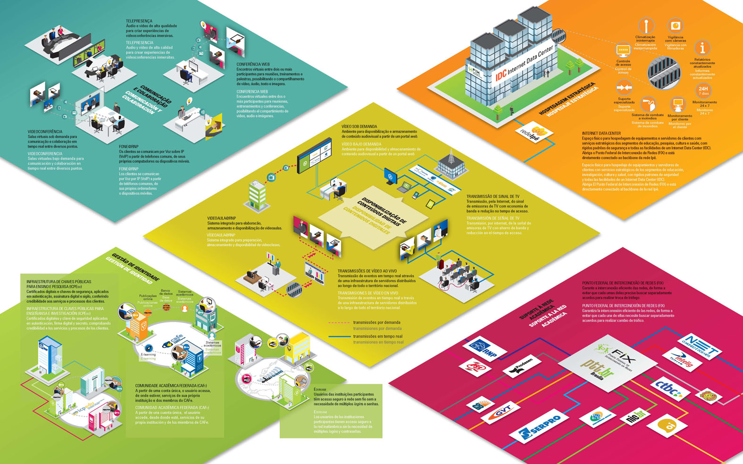
Catálogo de Serviços da RNP

Slide 21
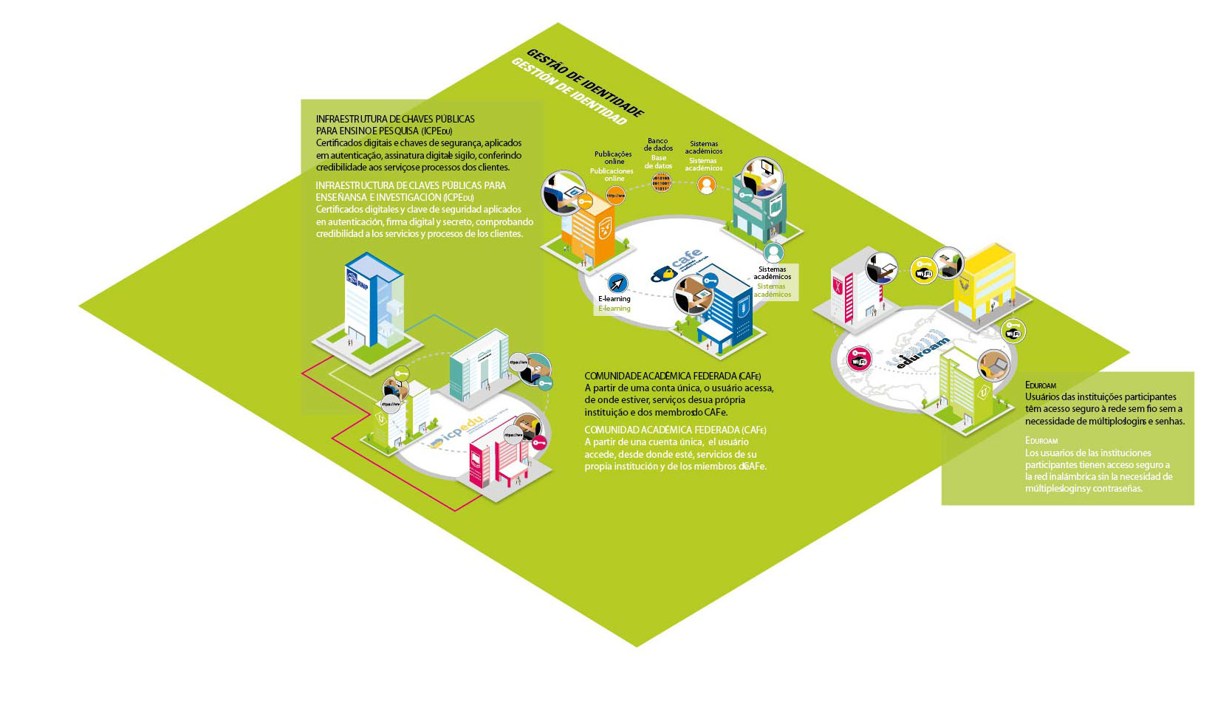
Serviços de Gestão de Identidade

Slide 22
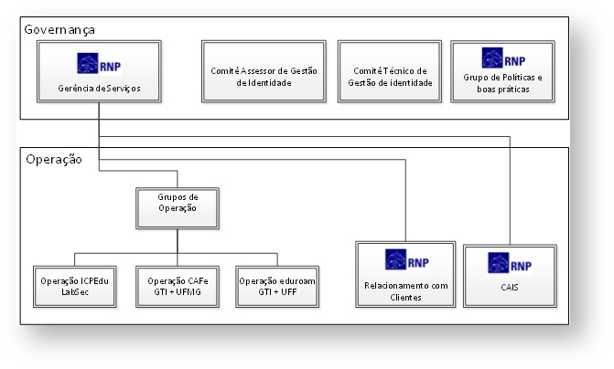
Modelo de governança

Slide 23


Slide 24
CAFe – O que é?
A Comunidade Acadêmica Federada (CAFe) é uma federação de identidade que reúne instituições de ensino e pesquisa brasileiras.
Através da CAFe, um usuário mantém todas as suas informações na instituição de origem e pode acessar serviços oferecidos pelas instituições que participam da federação.

Slide 25
Como funciona a CAFe

Slide 26


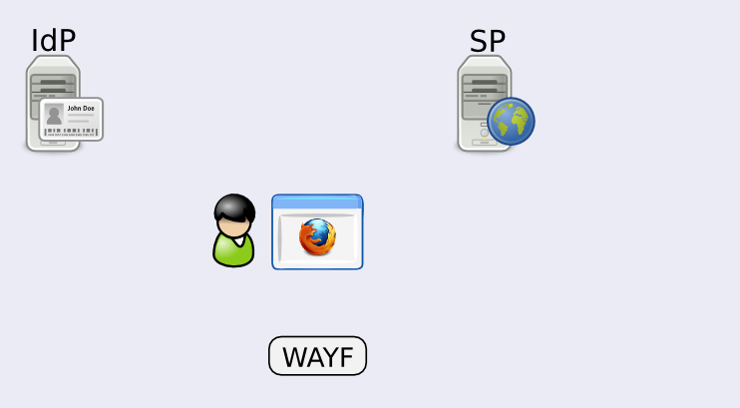

CAFe – funcionamento
6
7
5
1
2
Redirecionamento
para o SP
Redirecionamento
Para WAYF
URL: do IdP
URL: do IdP
URL: do WAYF
URL: do WAYF
URL: do SP
URL: do SP
4
3
Autenticação:
Bem vindo ao SP
Escolha seu IdP
Redirecionamento
para o IdP
usuário:
joao
senha:
*******
Fonte: GT-STCFed – Serviços para transposição de credenciais e autenticação federadas UFSC, IFSC e UNIVALI <http://www.rnp.br/_arquivo/gt/2010/GT-STCFed_fase2.pdf>

Slide 27




CAFe – componentes

Slide 28
CAFe
Evolução do número de instituições clientes no último ano

Slide 29
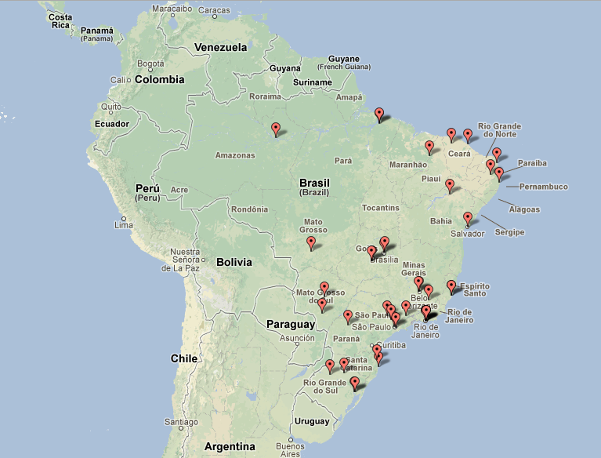
CAFe – status IdPs
65 Provedores de Identidade
fonte: <portal.rnp.br/web/servicos/instituicoes-clientes>
Notes:
UFV (Universidade Federal de Viçosa - MG)
UFMG (Universidade Federal de Minas Gerais - MG)
CAPES (Coordenação de Aperfeiçoamento de Pessoal de Nível Superior – DF / MS)
FURG (Universidade Federal do Rio Grande – RS)
UFSC (Universidade Federal de Santa Catarina - SC)
UFPR (Universidade Federal do Paraná - PR)
UNIVASF (Universidade Federal do Vale do São Francisco - PE)
UFRGS (Universidade Federal do Rio Grande do Sul - RS)
UFPA (Universidade Federal do Pará - PA)
UFSC – incluida em 27/07/2010
UFMG - incluida em 15/04/2010
UFMS – Operante
UFPA - incluida em 27/07/2010
UFRGS - incluida em 05/04/2010
UFV - incluida em 15/04/2010
Cefet-MG – Parada
UFC – Parado
UNIVASF - incluida em 08/12/2009
UFF – Parado

Slide 30


















CAFe – status SPs
Atlases
1
fonte: <portal.rnp.br/web/servicos/servicos-disponiveis>

Slide 31
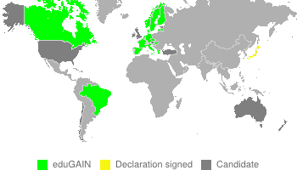



CAFe – integração internacional
A Comunidade Acadêmica Federada (CAFe) foi a primeira federação de identidade (não européia) das Américas, à integrar, em dezembro de 2011, o serviço eduGAIN, que reúne, em uma rede de confiança, as federações de gestão de identidade sócias da GÉANT (Rede de pesquisa pan-européia). A organização é uma rede de alta capacidade que engloba mais de três mil instituições de ensino e pesquisa em 32 países, através de 28 redes nacionais e regionais de ensino e pesquisa.
Fonte: <http://www.edugain.org/technical/status.php>

Slide 32
Universidades Estaduais clientes
Universidade Estadual de Campinas (Unicamp);
Universidade Estadual do Centro-Oeste (Unicentro);
Universidade Estadual da Paraíba (UEPB);
Universidade Estadual de Maringá (UEM);
Universidade Estadual de Ponta Grossa (UEPG);
Universidade Estadual de Santa Cruz (UESC);
Universidade Estadual do Sudoeste da Bahia (UESB);
Universidade Estadual Paulista "Júlio de Mesquita Filho" (UNESP);
Universidade Estadual Vale do Acaraú (UVA);
Universidade Municipal de São Caetano do Sul (USCS);
Universidade de São Paulo (USP).
Notes:
. 41 Universidades Estaduais filiadas à ABRUEM
. CAFe com 65 clientes
. 11 clientes da ABRUEM

Slide 33
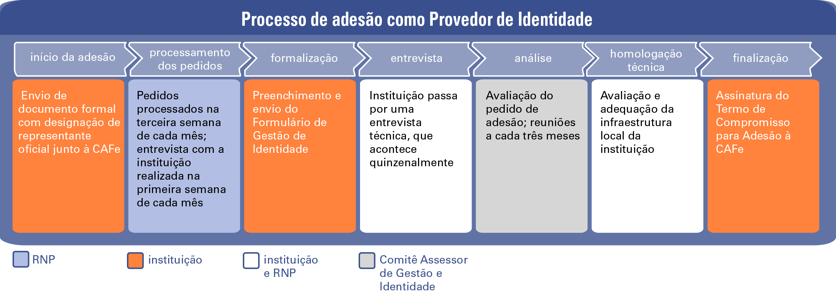
CAFe – como aderir como IdP
Envio de uma cópia da portaria (ou documento oficial) designando o representante institucional junto à Federação, assinado pelo dirigente máximo da organização: <atendimento@cafe.rnp.br>.

Slide 34
Serviços de Gestão de Identidade

Slide 35

Infraestrutura de Chaves Públicas
para Ensino e Pesquisa - ICPEdu
A Infraestrutura de Chaves Públicas para Ensino e Pesquisa (ICPEdu) consiste na implantação de uma infraestrutura de criação de certificados digitais e chaves de segurança, aplicados em autenticação, assinatura digital e sigilo, dentro do ambiente das Instituições Federais de Ensino Superior (IFES), Unidades de Pesquisa (UPs) e demais instituições de ensino.
Em revisão para lançamento de novos serviços de certificação a partir de 2014.

Slide 36
Serviços de certificação a serem oferecidos
Foram previstos 4 modelos de utilização ao serviço ICPEdu:
Instituição adere como uma AC (legado).
Instituições utilizam os serviços oferecidos pela ICPEdu ao aderir como AR.
Instituições utilizam os serviços oferecidos utilizando um sistema de emissão automática de certificados pessoais via CAFe.
Instituições recebem certificado SSL válido (reconhecido pelos browsers).

Slide 37
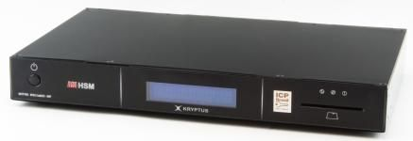
Legado ICPEdu
ASI-HSM - O HSM padrão da ICP-Brasil
Módulo de Segurança Criptográfico com desenvolvimento 100% nacional. Possui certificado ICP-Brasil MCT7 NSH3 e NSF2 e é compatível com FIPS-140 nível 4, tendo sido desenvolvido para gestão do ciclo de vida de chaves criptográficos.

Slide 38

Instituições usuárias

Slide 39
Serviços de Gestão de Identidade

Slide 40
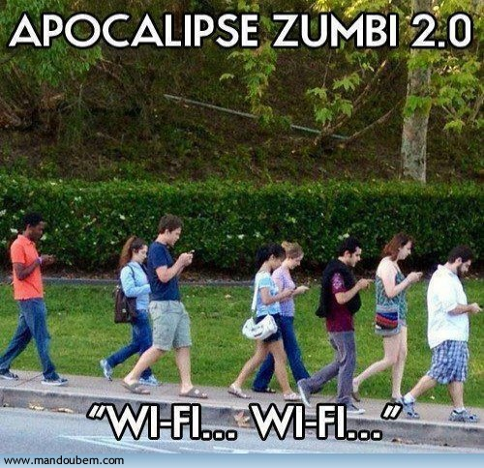
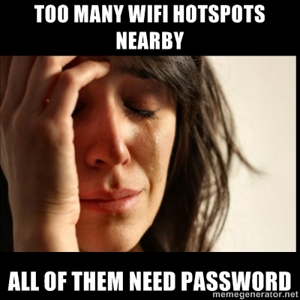
Problema...

Slide 41

O eduroam (education roaming) é um serviço de acesso sem fio seguro, desenvolvido para a comunidade internacional de educação e pesquisa.
A iniciativa permite que os estudantes, os pesquisadores e as equipes das instituições participantes obtenham conectividade à Internet, através de conexão sem fio (wi-fi), dentro de seus campi e em qualquer localidade que ofereça essa facilidade como provedora de serviço.
Premissa para um IdP eduroam:

Slide 42


Benefícios
Acesso à rede em todas as organizações participantes - em todo o mundo;
Não há necessidade de obter uma conta de convidado criada em cada organização visitada;
Mesmo nome de usuário e senha, independentemente da localização;
Tecnologia amplamente difundida;
Reduz horas de suporte local para configuração dos dispositivos.

Slide 43
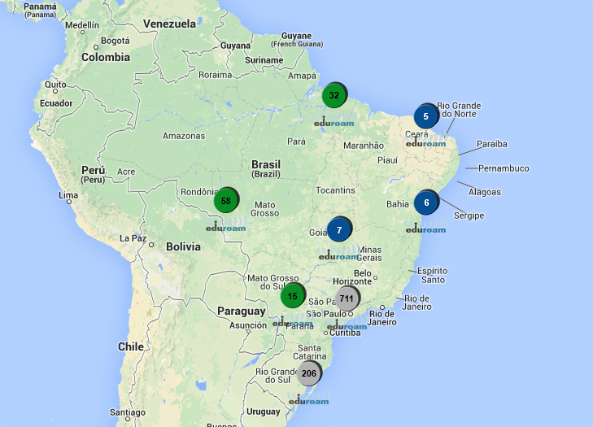
Onde acessar no Brasil
Fonte: <http://monitor.eduroam.org/eduroam_map.php?type=br>
1040 pontos eduroam no Brasil

Slide 44
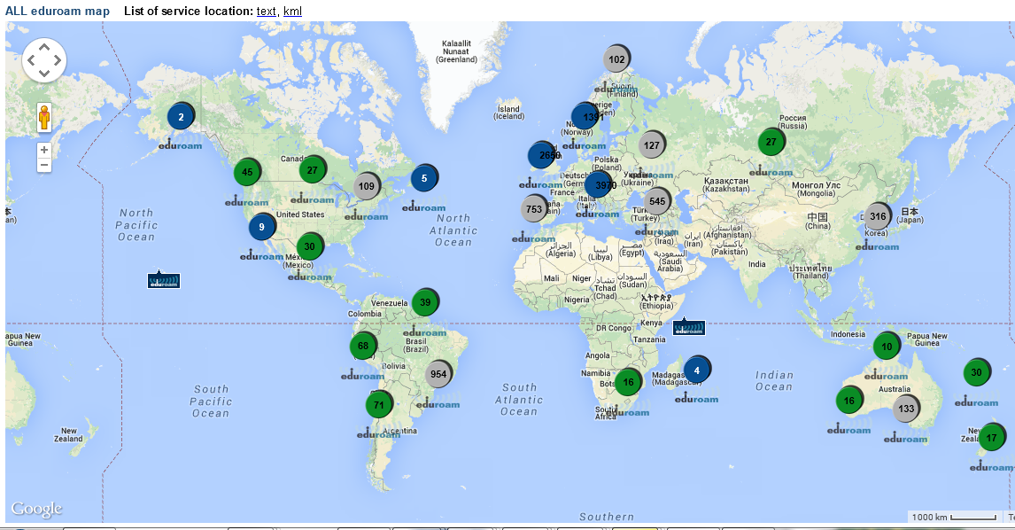
Onde acessar no mundo
67 países
> 11.400 pontos de acesso

Slide 45
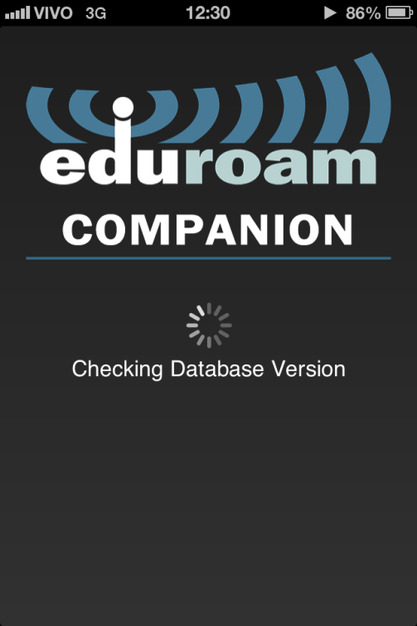
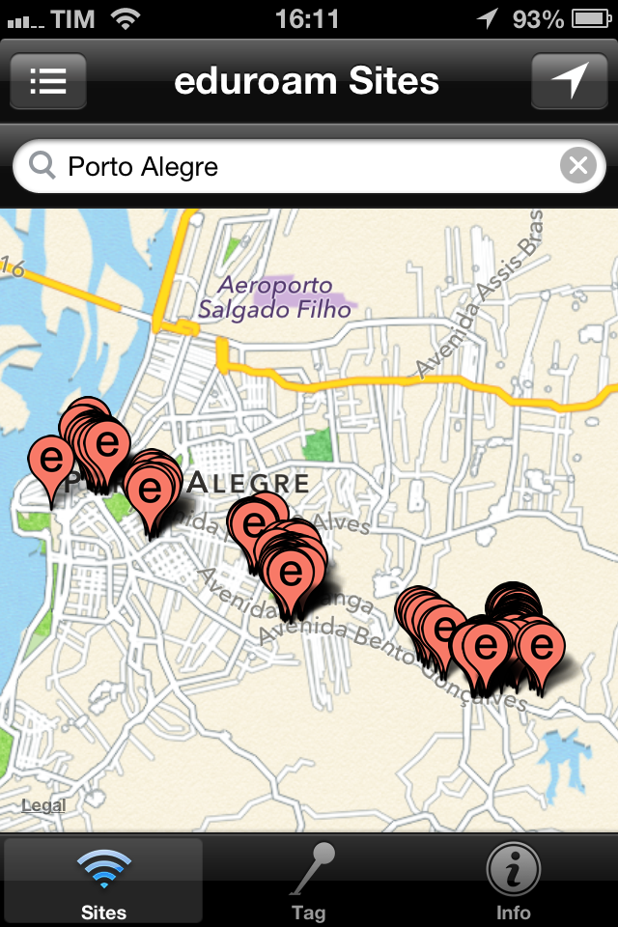
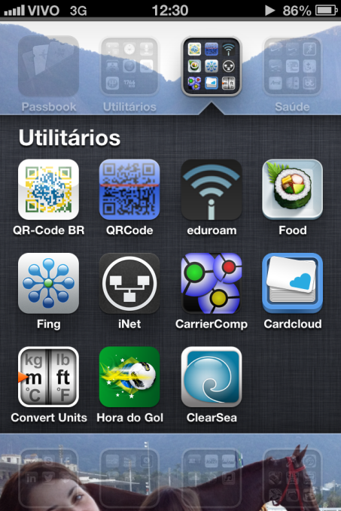
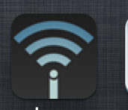
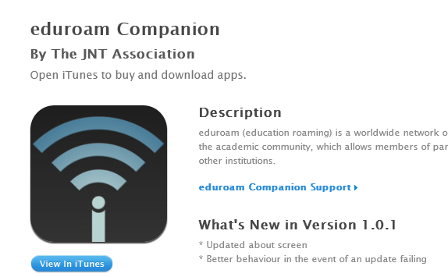
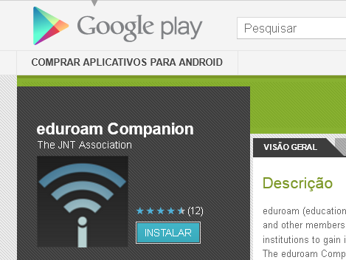
Onde utilizar?

Slide 46
Universidades estaduais clientes
Universidade Estadual da Paraíba (UEPB);
Universidade Estadual de Campinas (UNICAMP);
Universidade Estadual Paulista "Júlio de Mesquita Filho" (UNESP);
Universidade Municipal de São Caetano do Sul (USCS).
Notes:
. 41 Universidades Estaduais filiadas à ABRUEM
. eduroam com 28 clientes
. 4 clientes da ABRUEM

Slide 47
eduroam – como aderir
Envio de uma cópia da portaria (ou documento oficial) designando o representante da organização pelo provedor de identidade, assinado pelo dirigente máximo da organização para: <atendimento@eduroam.org.br>.
Assinatura do Termo de Adesão.

Slide 48
Estrutura de Atendimento e Suporte

Slide 49


Estrutura de Atendimento e Suporte
Service Desk
http://www. rnp.rbr/servicos
<sd@rnp.br>
Responsável local pelo serviço
Atendimento de 1º nível
(ServiceDesk)
Atendimento de 2º nível e operação
(Gerência de Tecnologia da Informação)
das 8 às 22hs, todos os 7 dias da semana.

Slide 50
Estrutura de Atendimento e Suporte
das 9 às 18hs, segunda à sexta.
Responsável local pelo serviço
Atendimento de 1º nível
(ServiceDesk)
Atendimento de 2º nível e operação
(Gerência de Tecnologia da Informação)

Slide 51
Solicitações e dúvidas relacionadas aos
Serviços Avançados da RNP
Questões e dúvidas relacionadas aos Serviços Avançados da RNP podem ser encaminhadas para o Service Desk:
E-mail: sd@rnp.br
Tel: (61) 3243-4330

Slide 52
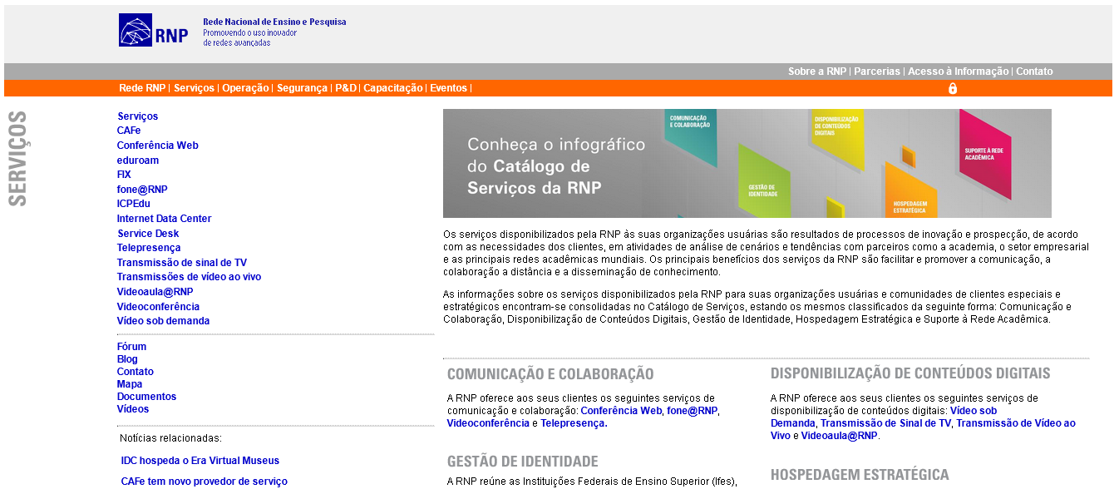
Para mais informações
www.rnp.br/servicos

Slide 53
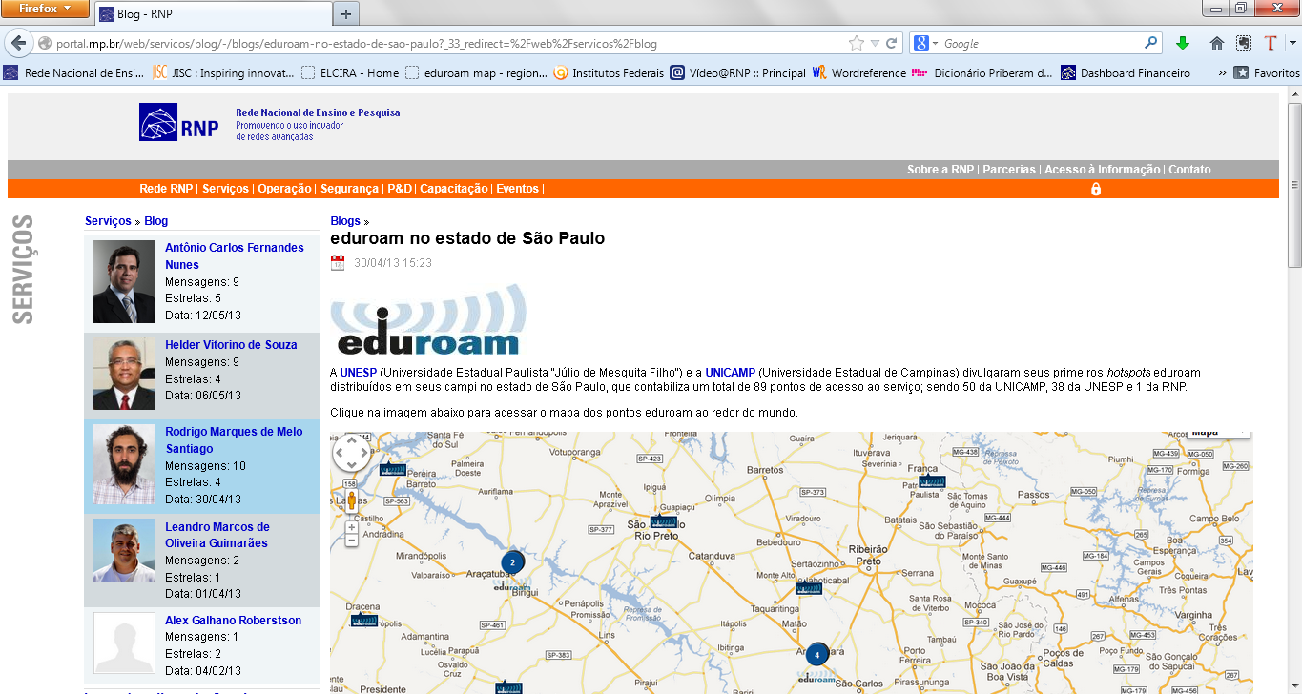
Últimas novidades – Blog de Serviços
url.rnp.br?blogservicos

Slide 54
Obrigado!
Antônio Carlos Fernandes Nunes
Diretoria Adjunta de Gestão de Serviços
<antonio@rnp.br>
Beatriz Zoss
Gerência de Relacionamento com Clientes
<bia@rnp.br>

Slide 55
Filiadas ABRUEM
INSTITUIÇÕES | Cliente RNP | Cliente Gestão Identidade
UNEAL |  2011
UNCISAL | 2012
UEAP | 2007
UEA | 2004
UNEB | 2002
UEFS | 2002
UESC | 2007 | 2011
UESB | 2008 | 2011
UECE | 2002 | 2012
UVA / CE | 2013 | 2011
URCA |  | 2012
FESURV
UEG | 2007

Slide 56
Filiadas ABRUEM
INSTITUIÇÕES | Cliente RNP | Cliente Gestão Identidade
UEMA |  2008
UNEMAT | 2005
UEMS | 2003
UEMG | 2003
UNIMONTES | 2012
UEPA | 2002
UEPB | 2002 | 2011
UEL | 2003 | 2014
UEM | 2005 | 2011
UEPG | 2004 | 2012
UNICENTRO |  2003 | 2011
UENP
UNIOSTE | 2003

Slide 57
Filiadas ABRUEM
INSTITUIÇÕES | Cliente RNP | Cliente Gestão Identidade
UNESPAR | 2005
UPE | 2002
UESPI | 2003
UEMG | 2003
UERJ | 2005 | 2011
UENF | 2014
UERN | 2008 | 2011
UERGS | 2006
UERR | 2005
UDESC | 2003 | 2012
USP |  2005 | piloto
UNITAU |  | 2012
UNICAMP | 2006 | 2011

Slide 58
Filiadas ABRUEM
INSTITUIÇÕES | Cliente RNP | Cliente Gestão Identidade
UNESP | 2010 | 2012
USCS | 2013 | 2011
UNITINS | 2002

Slide 59
Membros da CAFe

